Slide 1
BÁO CÁO CUỐI KỲ HỆ THỐNG GIÁM SÁT MÔI TRƯỜNG SỬ DỤNG CẢM BIẾN NHIỆT ĐỘ VÀ ĐỘ ẨM THÔNG QUA ỨNG DỤNG ANDROID KẾT HỢP RASPBERRY PI VÀ ESP32
GVHD: TS. NGUYỄN THANH NGHĨA

Slide 2
Danh sách thành viên
#2. Trương Minh Hoàng
#1. Nguyễn Việt Hòa
21161312
21161050
#3. Huỳnh Chí Trung
21161090

Slide 3
Nội dung
GIỚI THIỆU
CƠ SỞ LÝ THUYẾT
THIẾT KẾ HỆ THỐNG
THI CÔNG HỆ THỐNG
KẾT QUẢ & HƯỚNG PHÁT TRIỂN

Slide 4
GIỚI THIỆU
*Lý do chọn đề tài
Trong điều kiện thời tiết có sự đối nghịch miền Nam nắng gắt, miền Bắc rét mướt ở nước ta, hiện nay việc theo dõi nhiệt độ và độ ẩm rất cần thiết. Độ ẩm và nhiệt độ không khí đóng vai trò quan trọng trong việc duy trì sức khỏe của con người và trong sản xuất. Vì vậy, việc đo và xác định nhiệt độ và độ ẩm không chỉ giúp chúng ta hiểu rõ hơn về môi trường xung quanh mà còn cho phép chúng ta điều chỉnh các điều kiện môi trường sao cho phù hợp nhất với nhu cầu của con người và sản xuất.
*Mục tiêu
Phát triển một hệ thống giám sát độ ẩm và nhiệt độ trong môi trường sống hoặc làm việc. Xây dựng ứng dụng di động đơn giản và dễ sử dụng để người dùng có thể giám sát môi trường từ xa.
Sử dụng cảm biến nhiệt độ và độ ẩm để tự động điều chỉnh điều hòa môi trường theo nhu cầu.

Slide 5
CƠ SỞ LÝ THUYẾT
Module 4 Relay
Modul LCD 16x2 I2C
Cảm biến DHT 11
Rasberry pi 4
Modul ESP32

Slide 6
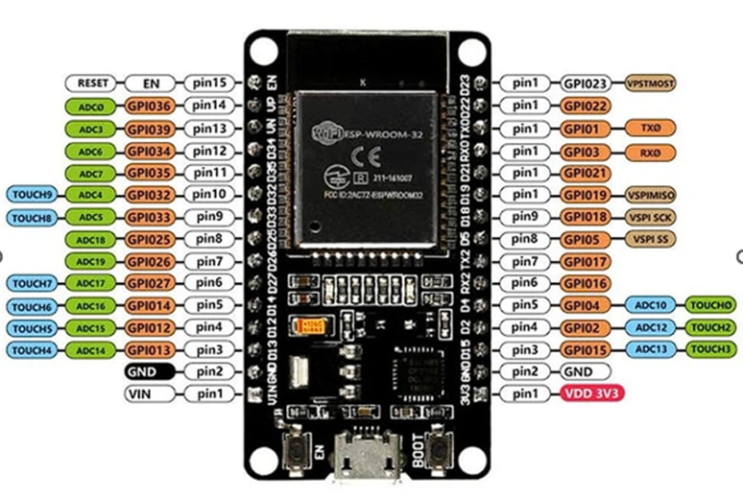
CƠ SỞ LÝ THUYẾT
1. Modul ESP32
ESP32 là một module Wi-Fi và Bluetooth tích hợp, được phát triển bởi Espressif Systems. Nó cung cấp một nền tảng mạnh mẽ cho phát triển ứng dụng IoT với khả năng kết nối internet và giao tiếp không dây thông qua Wi-Fi và Bluetooth.

Slide 7
CƠ SỞ LÝ THUYẾT
1. Modul ESP32
Đặc Điểm Chính:
-SoC (System on Chip): ESP32 tích hợp một SoC mạnh mẽ, bao gồm một bộ xử lý lõi kép Xtensa LX6, các giao diện Wi-Fi và Bluetooth, cũng như các thiết bị ngoại vi như GPIO, UART, SPI, I2C, ADC, và nhiều hơn nữa.
-Kết Nối Wi-Fi và Bluetooth: ESP32 hỗ trợ kết nối Wi-Fi 802.11 b/g/n và Bluetooth v4.2 BR/EDR và BLE (Bluetooth Low Energy), cho phép truyền dữ liệu không dây và tương tác với các thiết bị khác.

Slide 8
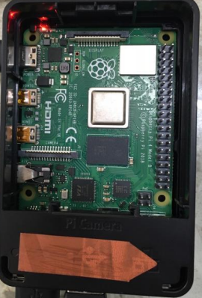
CƠ SỞ LÝ THUYẾT
2. Rasberry pi 4
Raspberry Pi là chiếc máy tính kích thước nhỏ được tích hợp nhiều phần cứng mạnh mẽ đủ khả năng chạy hệ điều hành và cài đặt được nhiều ứng dụng trên nó.

Slide 9

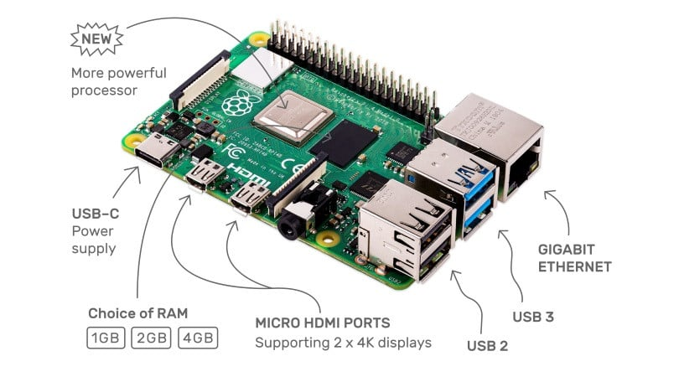
CƠ SỞ LÝ THUYẾT
Cấu hình phần cứng

Slide 10
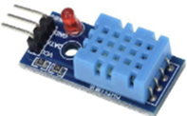
CƠ SỞ LÝ THUYẾT
3. Cảm biến DHT 11
Cảm biến DHT11 là một loại cảm biến kỹ thuật số được sử dụng để đo độ ẩm và nhiệt độ trong môi trường. Nó được thiết kế để cung cấp thông tin chính xác và đáng tin cậy về mức độ ẩm và nhiệt độ của môi trường xung quanh.
*Nguyên lý hoạt động của cảm biến DHT11 dựa trên sự thay đổi của điện trở của một loại vật liệu chuyển đổi (ví dụ như polymer) khi bị ảnh hưởng bởi độ ẩm. Khi độ ẩm thay đổi, điện trở của vật liệu cũng thay đổi tương ứng. Cảm biến sử dụng một cặp điện cực để đo sự thay đổi này và chuyển đổi nó thành dữ liệu kỹ thuật số.

Slide 11
CƠ SỞ LÝ THUYẾT
3. Cảm biến DHT 11
Đặc Điểm Kỹ Thuật
-Dải Đo: Cảm biến DHT11 có thể đo độ ẩm từ 20% đến 90% và nhiệt độ từ 0°C đến 50°C.
-Độ Chính Xác: Độ chính xác của cảm biến thường dao động từ ± 2% đến ± 5% đối với độ ẩm và từ ± 1°C đến ± 2°C đối với nhiệt độ.
-Giao Tiếp: Cảm biến DHT11 thường được kết nối thông qua giao tiếp số, như giao tiếp 1-wire hoặc giao tiếp I2C.

Slide 12
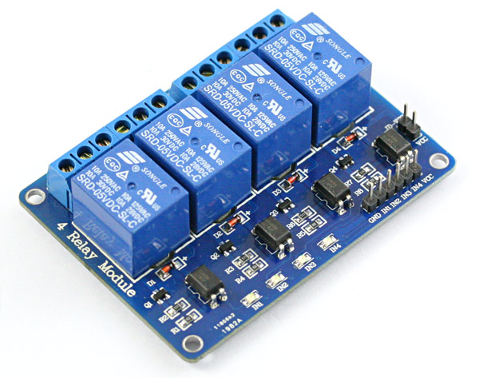
CƠ SỞ LÝ THUYẾT
4. Module 4 Relay có Opto cách ly 5VDC
Rơ-le (Relay) là một loại linh kiện điện tử thụ động rất hay gặp trong các ứng dụng thực tế. Rơ-le là một công tắc (khóa K). Nhưng khác với công tắc ở một chỗ cơ bản, rơ-le được kích hoạt bằng điện thay vì dùng tay người. Chính vì lẽ đó, rơ-le được dùng làm công tắc điện tử! Vì rơ-le là một công tắc nên nó có 2 trạng thái: đóng và mở.

Slide 13
CƠ SỞ LÝ THUYẾT
4. Module 4 Relay có Opto cách ly 5VDC
Thông số kỹ thuật Module 4 Relay:
Sử dụng điện áp nuôi 5VDC
4 Relay đóng ngắt ở điện thế kích bằng 0V nên có thể sử dụng cho cả tín hiệu 5V hay 3v3 (cần cấp nguồn ngoài), mỗi Relay tiêu thụ dòng khoảng 80mA.
Điện thế đóng ngắt tối đa: AC250V – 10A, DC30V – 10A.
Có đèn báo đóng ngắt trên mỗi relay.

Slide 14
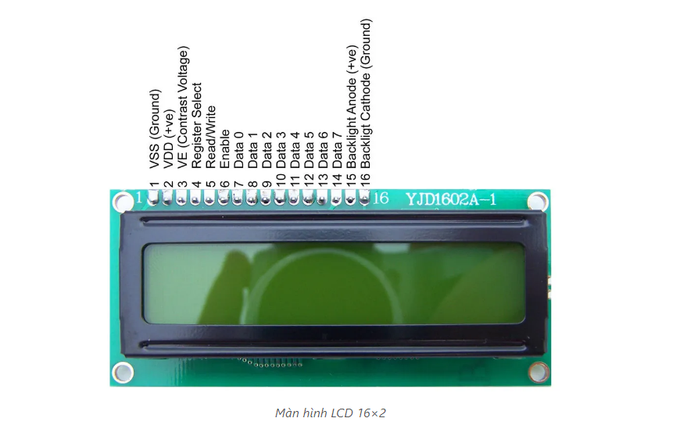
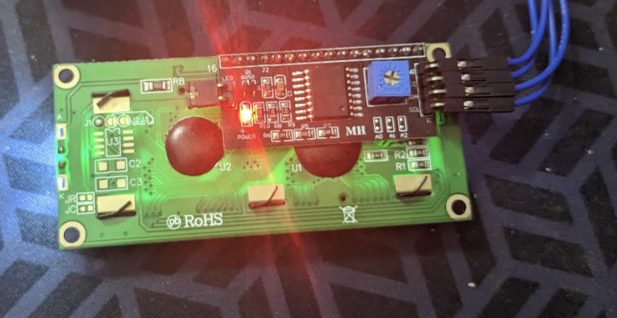
CƠ SỞ LÝ THUYẾT
5. Modul LCD 16x2 I2C
Mô-đun LCD 16x2 I2C bao gồm một màn hình LCD có kích thước 16 cột x 2 hàng, cùng với một bộ điều khiển và đèn nền (nếu có).
Mô-đun này sử dụng giao tiếp I2C (Inter-Integrated Circuit) để truyền dữ liệu giữa mô-đun LCD và bo mạch điều khiển như Arduino hoặc Raspberry Pi. Điều này giúp giảm số chân cần thiết cho kết nối và tạo điều kiện thuận lợi cho việc tích hợp vào các dự án nhúng
Giao thức I2C
Cho phép truyền dữ liệu giữa các thiết bị điện tử như vi điều khiển, cảm biến,… thông qua hai dây SDA và SCL

Slide 15
1. SƠ ĐỒ KHỐI
Thiết kế hệ thống
Android app
CƠ SỞ DỮ LIỆU
websever
Khối Nguồn
KHỐI XỬ LÝ
Khối vi điều khiẻn
Khối cảm biến
Khối báo hiệu
Khói hiển thị

Slide 16
Thiết kế hệ thống
1. SƠ ĐỒ KHỐI
*Chức năng từng khối
- Khối nguồn: Cung cấp nguồn cho các thiết bị của hệ thống.
- Khối xử lý: Điều phối kết nối để nhận gửi thông tin với các khối còn lại
- Khối vi điều khiển: Nhận dữ liệu từ cảm biến gửi về khối xử lí, đưa dữ liệu lên websever và khối hiển thị.
- Khối hiển thị: Hiển thị thông tin trạng thái các thiết bị sử dụng trên màn hình LCD
- Khối báo hiệu: Điều khiển led báo hiệu khi nhận dữ liệu từ khối xử lý
- Khối cảm biến: Nhận dữ liệu từ bên ngoài để chuyển đổi gửi cho khối xử lý
- Khối cơ sở dữ liệu: hiển thị trên app thông qua dữ liệu của khối xử lý gởi đến
- Khối App android: nhận dữ liệu từ khối cơ sở dữ liệu và hiển thị lên app, cho phép bật/tắt quạt.
- Khối Websever:hiển thị dữ liệu lên giao diện web.

Slide 17
Thiết kế hệ thống
2. Thiết kế phần cứng
✵ Khối xử lý: Sử dụng Rasberry pi 4 cho khối xử lí chính.
✵ Khối vi điều khiển: Sử dụng ESP32 là một module Wi-Fi với khả năng kết nối Internet
✵ Khối nguồn: Nguồn 5VDC cung cấp cho cả hệ thống
✵ Khối hiển thị: Sử dụng module I2C LCD 16x2
✵ Khối cảm biến: Sử dụng con DHT11 để cảm biến nhiệt độ, độ ẩm
✵ Khối báo hiệu: Đèn, quạt

Slide 18
Thiết kế hệ thống
3. hoạt động phần cứng
*ESP32: ESP32 sẽ đảm nhiệm việc thu thập dữ liệu từ cảm biến DHT11 và gửi dữ liệu lên webserver, đồng thời hiển thị dữ liệu lên LCD 16x2 I2C và gửi dữ liệu qua giao tiếp Serial tới Raspberry Pi 4.
- Kết nối cảm biến và LCD: ESP32 sẽ được kết nối với cảm biến DHT11 thông qua giao tiếp digital để đọc dữ liệu về nhiệt độ và độ ẩm.b Kết nối LCD 16x2 I2C với ESP32 để hiển thị dữ liệu đọc được từ cảm biến.
- Thu thập dữ liệu: ESP32 sẽ đọc dữ liệu từ cảm biến DHT11 và lưu vào biến tương ứng.
- Gửi dữ liệu lên webserver: ESP32 sẽ thiết lập kết nối internet và gửi dữ liệu (nhiệt độ và độ ẩm) lên webserver mỗi giây.
- Gửi dữ liệu qua Serial: ESP32 sẽ gửi dữ liệu nhiệt độ và độ ẩm qua giao tiếp Serial tới Raspberry Pi 4.

Slide 19
Thiết kế hệ thống
3. hoạt động phần cứng
*Raspberry Pi 4:Raspberry Pi 4 sẽ nhận dữ liệu từ ESP32 qua giao tiếp Serial, phân tích dữ liệu thành 2 giá trị riêng biệt và gửi lên Firebase. Đồng thời, Raspberry Pi 4 sẽ kiểm tra dữ liệu từ Firebase để điều khiển đèn LED.
- Nhận dữ liệu từ ESP32: Raspberry Pi 4 sẽ kết nối với ESP32 qua giao tiếp Serial và nhận dữ liệu nhiệt độ và độ ẩm từ ESP32.
- Phân tích dữ liệu: Dữ liệu nhận được sẽ được phân tích để lấy ra nhiệt độ và độ ẩm. Kiểm tra điều kiện nhiệt độ và độ ẩm để xác định trạng thái của đèn LED.
-Gửi dữ liệu lên Firebase: Raspberry Pi 4 sẽ sử dụng Firebase SDK để gửi dữ liệu nhiệt độ và độ ẩm lên Firebase Realtime Database.

Slide 20
Thiết kế hệ thống
3. hoạt động phần cứng
-Điều khiển Quạt: Raspberry Pi 4 sẽ kiểm tra dữ liệu từ Firebase để xác định trạng thái của nút ON/OFF. Nếu nút ON được nhấn trên ứng dụng Android và gửi dữ liệu lên Firebase, Raspberry Pi 4 sẽ bật đèn quạt. Ngược lại, nếu nút OFF được nhấn, đèn quạt sẽ tắt.
-App Android: App Android sẽ lấy dữ liệu từ Firebase để hiển thị lên app và điều khiển trạng thái của đèn LED.
-Hiển thị dữ liệu từ Firebase: App sẽ sử dụng Firebase SDK để lấy dữ liệu nhiệt độ và độ ẩm từ Firebase Realtime Database và hiển thị lên giao diện người dùng.
-Điều khiển đèn LED:

Slide 21
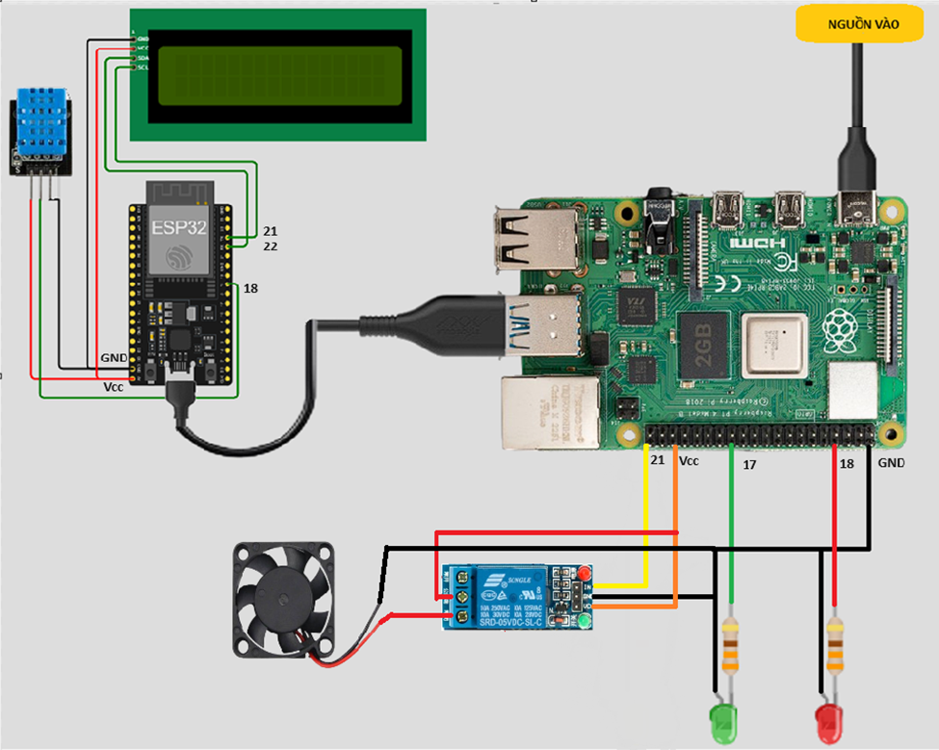
SƠ ĐỒ NGUYÊN LÝ

Slide 22
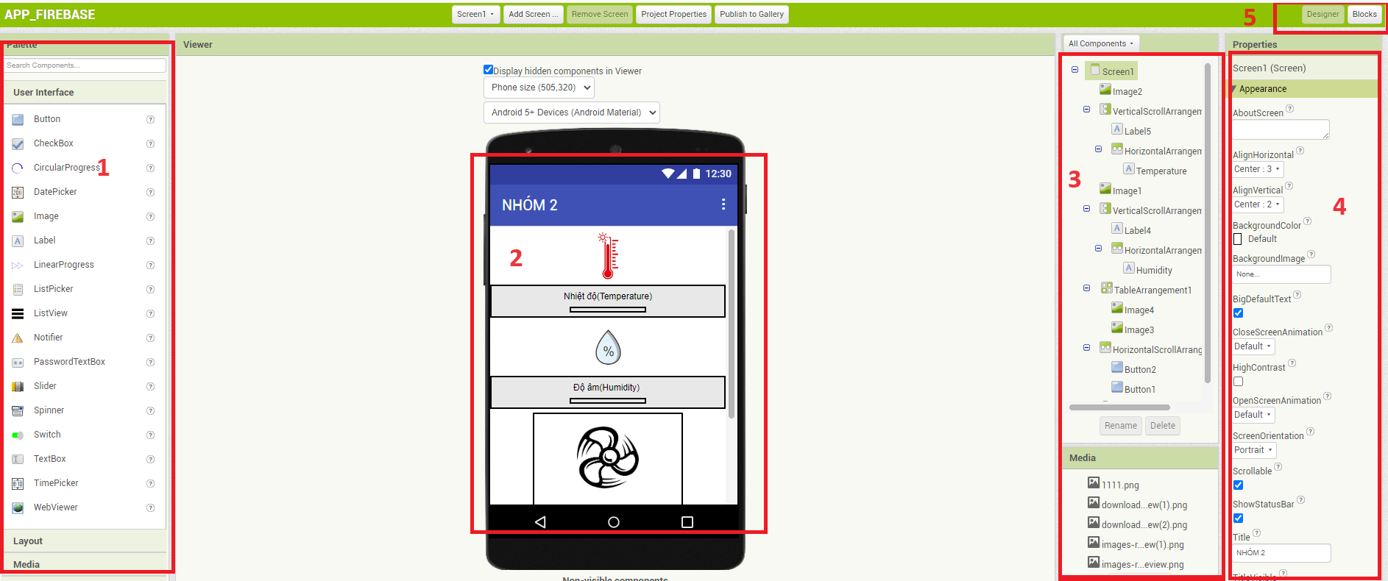
THI CÔNG APP TRÊN ĐIỆN THOẠI

Slide 23
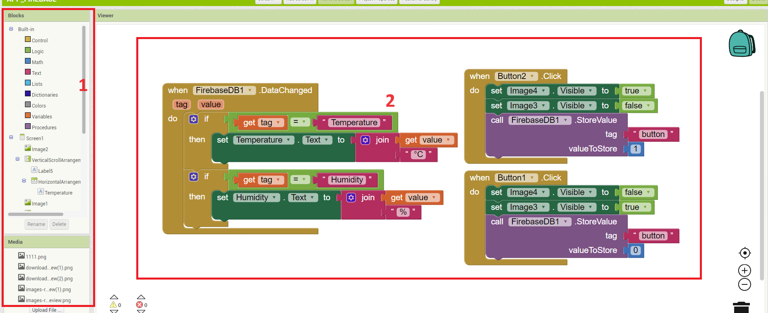
Lập Trình cho App:

Slide 24
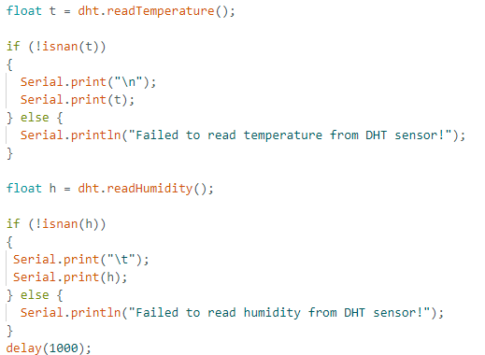
CẬP NHẬT DỮ LIỆU DHT11 LÊN FIREBASE
Sau khi Rasberry pi 4 nhận được dữ liệu cảm biến và nhiệt độ từ ESP 32 gửi qua giao tiếp serial thì sẽ được Rasberry pi 4 phân tích và gửi lên firebase.

Slide 25
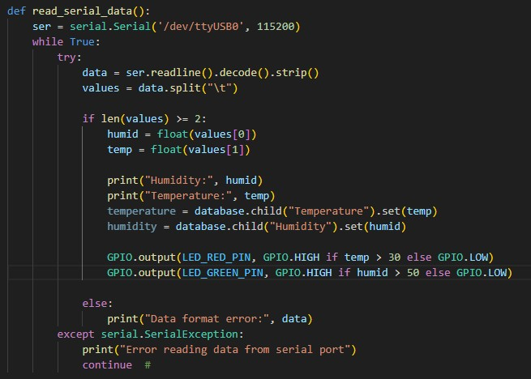
CẬP NHẬT DỮ LIỆU DHT11 LÊN FIREBASE
-Rasberry pi 4 đọc dữ liệu từ esp32 gửi, phân tích vè gửi lên firebase đồng thời điều khiển led báo hiệu nếu nhiệt độ > 30 độ thì led đỏ sáng, nếu độ ẩm > 50% thì led xanh sáng.

Slide 26
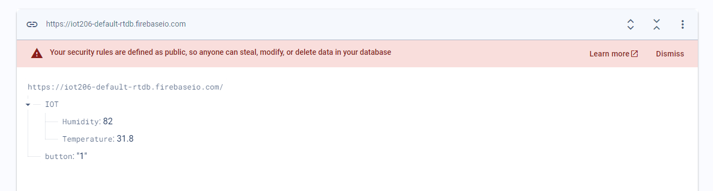
Firebase nhận được dữ liệu gửi từ Rasberry pi 4

Slide 27
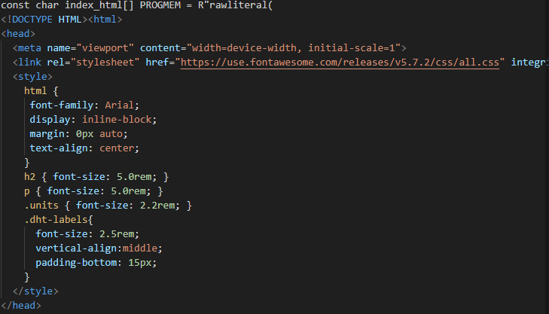
CẬP NHẬT DỮ LIỆU DHT11 LÊN WEBSEVER
Cấu hình chung cho trang web

Slide 28
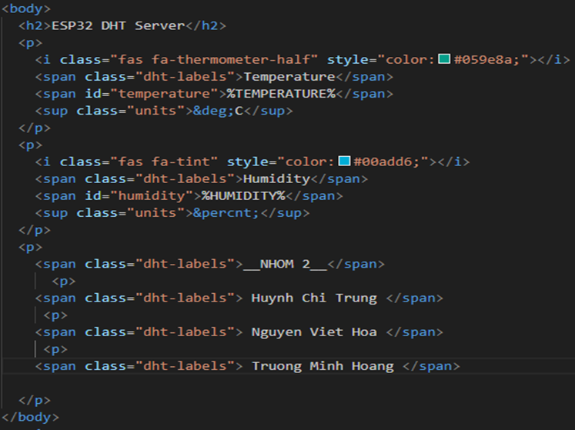
CẬP NHẬT DỮ LIỆU DHT11 LÊN WEBSEVER
Tạo giao diện cho trang web gồm tên đề tài, giá trị nhiệt độ và độ ẩm, tên nhóm, thành viên nhóm

Slide 29
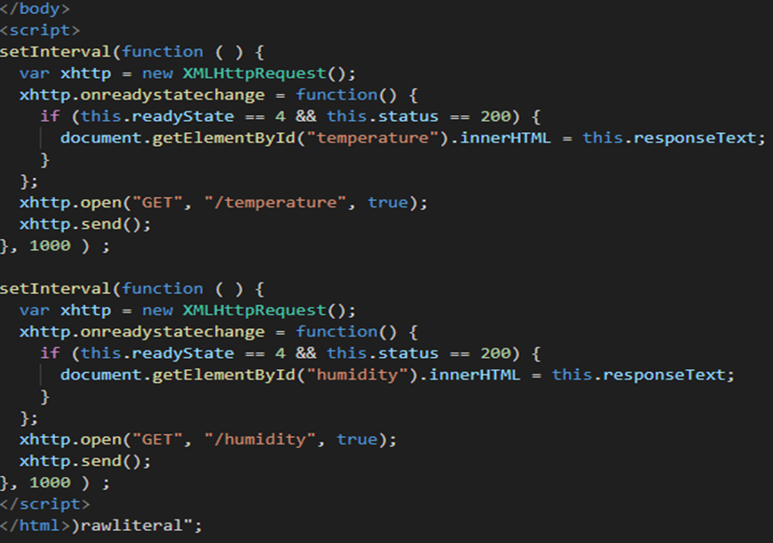
CẬP NHẬT DỮ LIỆU DHT11 LÊN WEBSEVER
Yêu cầu Rasberry pi 4 gửi dữ liệu lên web mỗi 1 giây

Slide 30
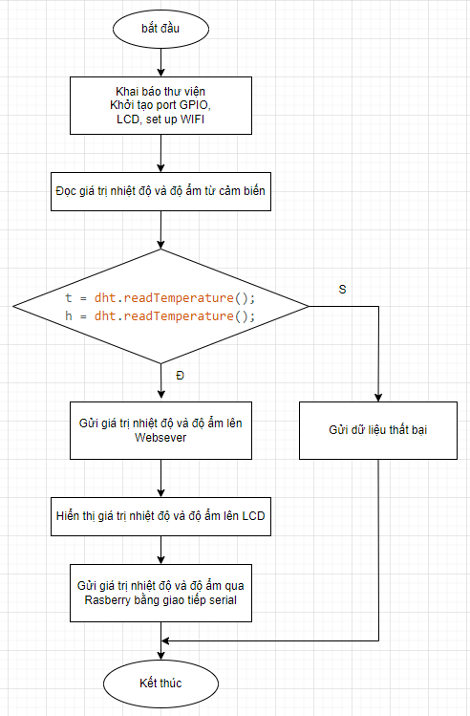
LƯU ĐỒ ESP32

Slide 31
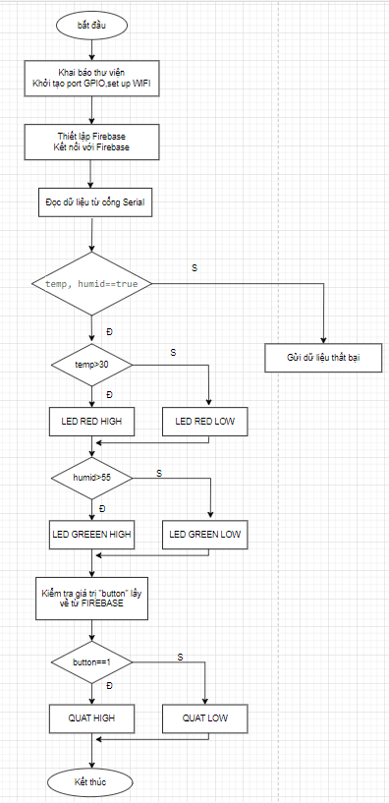

LƯU ĐỒ RAS

Slide 32
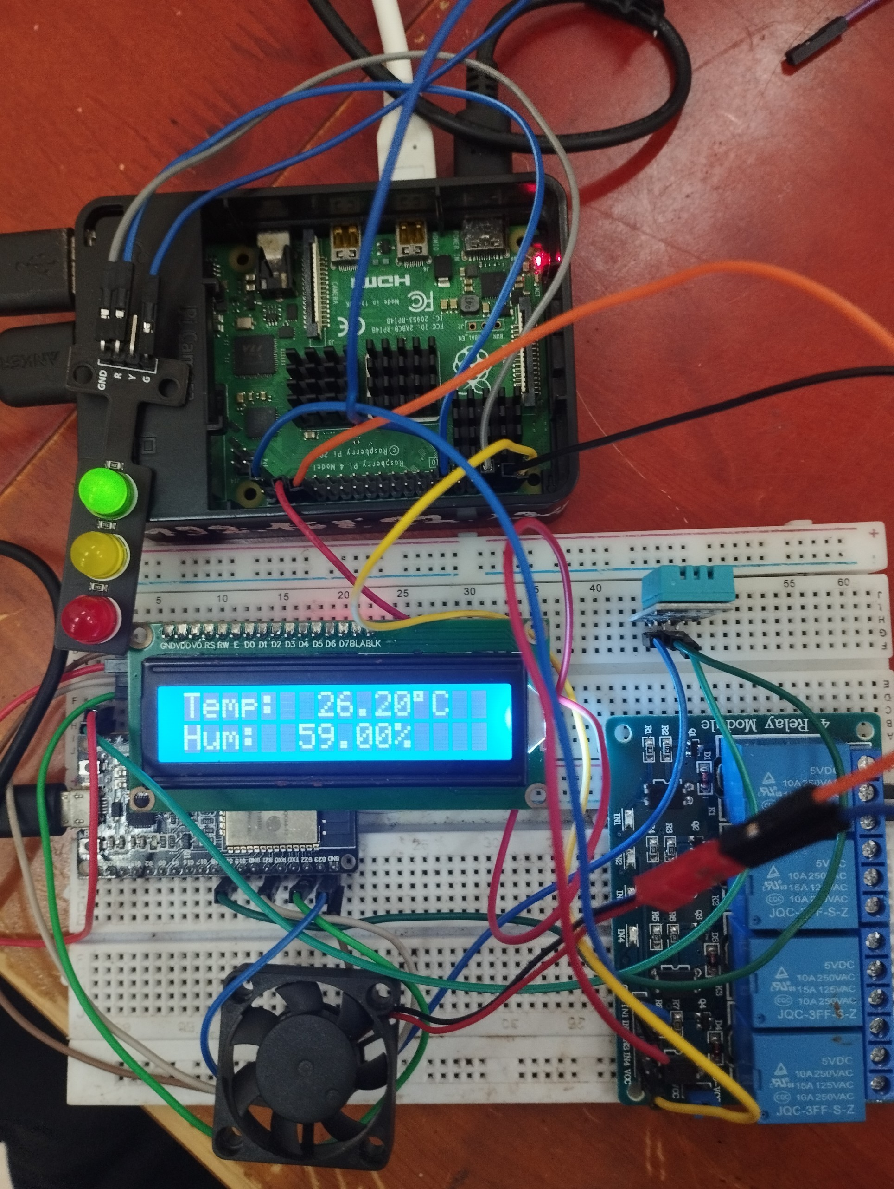
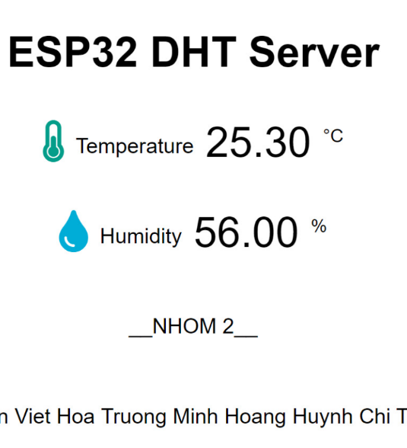
KẾT QUẢ ĐIỀU KHIỂN HỆ THỐNG
Toàn hệ thống
WebSever

Slide 33
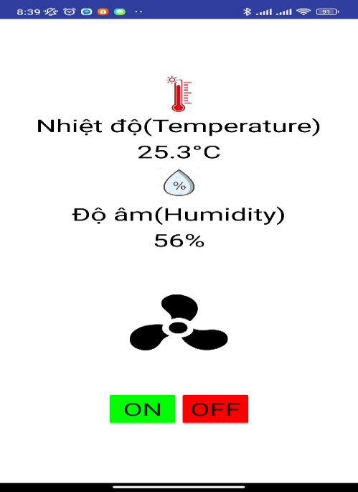
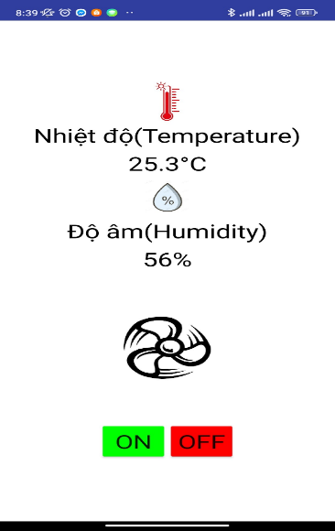
KẾT QUẢ ĐIỀU KHIỂN HỆ THỐNG
App khi tắt quạt
App bật quạt

Slide 34
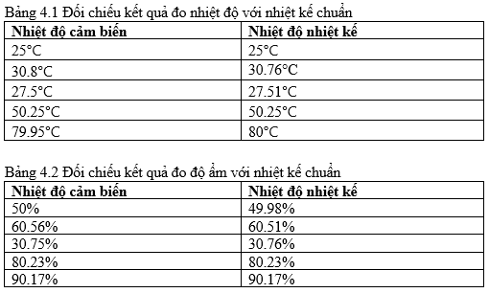
NHẬN XÉT VÀ ĐÁNH GIÁ
Một số đánh giá sau khi tiến hành kiểm tra: - Giá trị nhiệt độ và độ ẩm được đo có độ chính xác khá cao. - Thời gian xử lí và hiển thị trên màn hình LCD, ứng dụng di động, Websever, Firebase nhanh và được cập nhật liên tục cho ra kết quả chính xác. - Độ chính xác và rõ ràng của thông tin được đánh giá là khá tốt. - Tốc độ gửi dữ liệu bằng gia tiếp Serial nhanh, chính xác, độ trễ rất thấp.

Slide 35
KẾT LUẬN
Một số ưu điểm của hệ thống:
•Hệ thống hoạt động khá đáng tin cậy trong việc đovà ghi nhận thông tin về việc nhiệt độ và độ ẩm.
•Thời gian xử lý và hiển thị là ổn định và nhanh chóng.
•ESP32, Rasbery, quạt hoạt động một cách ổn định và chính xác.
Một số nhược điểm của hệ thống:
•Bị ảnh hưởng bởi yếu tối kết nối mạng, khi mạng yếu dữ liệu truyền lên firebase có độ trế dẫn đến độ trễ thông tin lên app di động.
Để tăng tính thực tế và hiệu quả hơn cho thiết bị, nhóm đề ra một số hướng phát triển như sau:
•Nhiệt biết, phân tích được dữ liệu để chủ động điều chỉnh quạt bật/tắt tự động
•Hệ thống có thể phát triển 1 trợ lí ảo, giao tiếp bằng giọng nói.
•Phát triển một màn hình cảm ứng thay vì LCD cho phép dùng như một màn hình điện thoại.

Slide 36
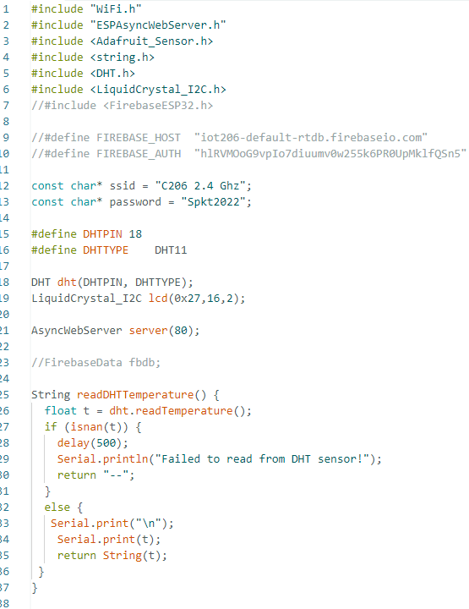
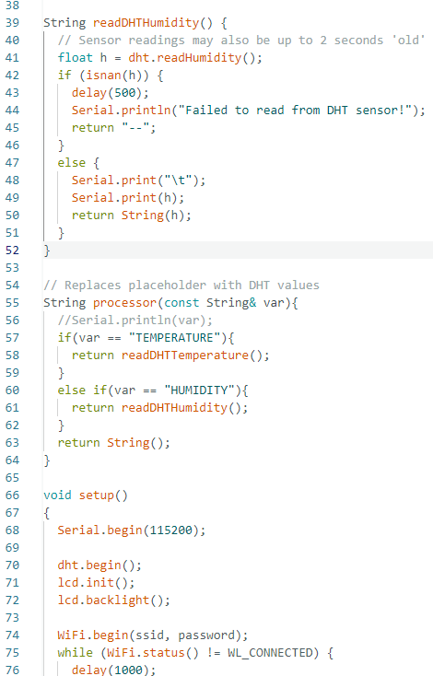
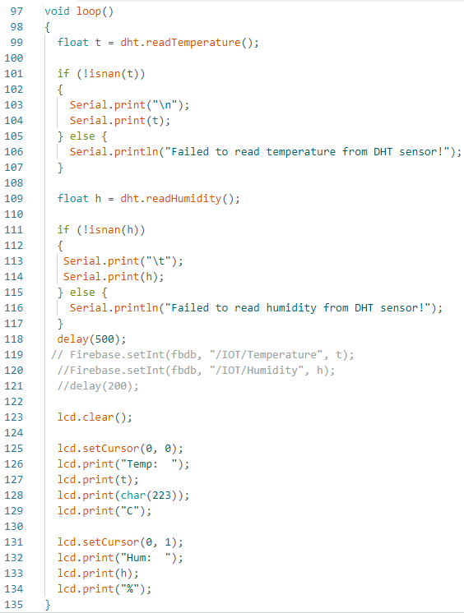
CODE ESP32

Slide 37
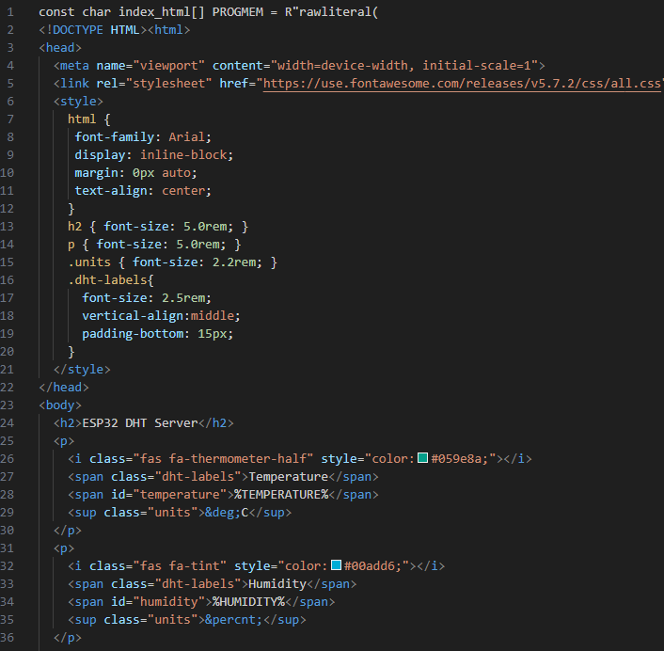
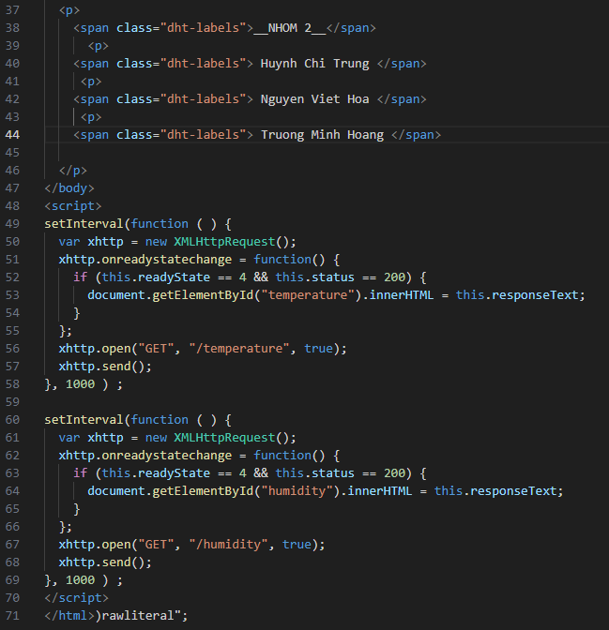
CODE WEB

Slide 38
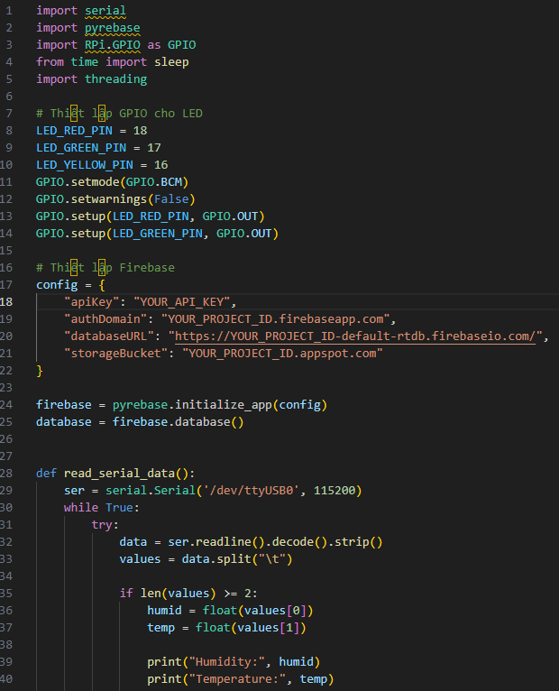
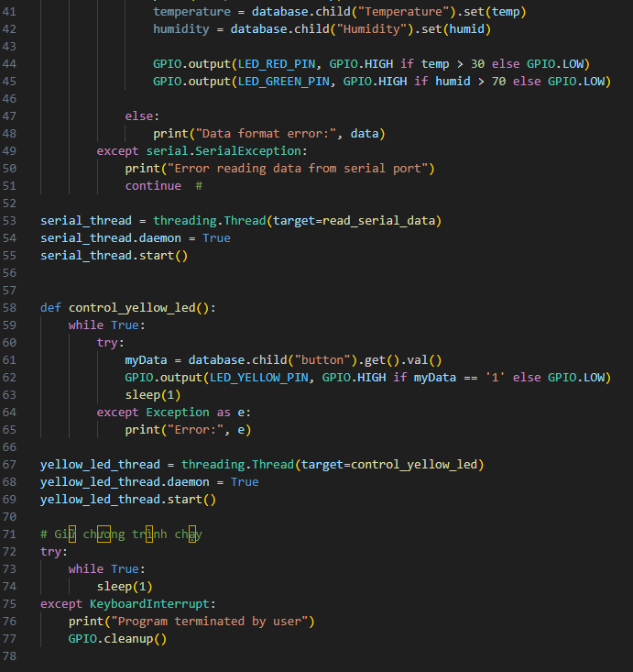
CODE RASBERRY

Slide 39
CẢM ƠN THẦY VÀ CÁC BẠN ĐÃ LẮNG NGHE

